Slide 1
PHÂN MÔN: ĐỊA LÍ 7

Slide 2
“Khai thác tài nguyên thiên nhiên theo hướng bền vững”
1
2
3
5
4

Slide 3
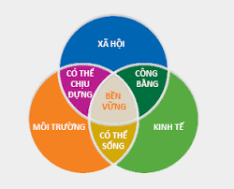
Khai thác thiên nhiên bền vững đảm bảo các yếu tố nào sau đây?
Khai thác thiên nhiên bền vững đảm bảo các yếu tố: “xã hội, kinh tế, môi trường”

Slide 4
KHỞI ĐỘNG
Nguồn tài nguyên thiên nhiên ở Bắc Mỹ rất phong phú và đa dạng. Nhờ có phương thức khai thác nguồn tài nguyên thiên nhiên hợp lí, Bắc Mỹ đã phát triển trở thành khu vực kinh tế lớn và hiện đại hàng đầu thế giới. Vậy, khu vực này đã áp dụng những phương thức nào để khai thác hợp lí các nguồn tài nguyên? Nơi đây có những trung tâm kinh tế quan trọng nào? Chúng ta hãy cùng tìm hiểu trong bài học hôm nay - Bài 15: Phương thức con người khai thác tự nhiên bền vững, một số trung tâm kinh tế của Bắc Mỹ.

Slide 5
TIẾT 31 - BÀI 15.
PHƯƠNG THỨC CON NGƯỜI
KHAI THÁC TỰ NHIÊN BỀN VỮNG,
MỘT SỐ TRUNG TÂM KINH TẾ CỦA BẮC MỸ
NỘI DUNG BÀI HỌC
1. Phương thức khai thác các nguồn tài nguyên theo hướng bền vững
2. Một số trung tâm kinh tế của Bắc Mỹ

Slide 6
1. Phương thức khai thác các nguồn tài nguyên theo hướng bền vững
Dựa vào hình 15.1, 15.2 và thông tin trong bài, em hãy phân tích phương thức con người khai thác tự nhiên bền vững ở Bắc Mỹ thông qua việc sử dụng các nguồn tài nguyên nào?

Slide 7
1. Phương thức khai thác các nguồn tài nguyên theo hướng bền vững
a. Khai thác tài nguyên đất
b. Khai thác tài nguyên nước
c. Khai thác tài nguyên khoáng sản
d. Khai thác tài nguyên khác

Slide 8
NHÓM TÀI NĂNG
HỎI NHANH – ĐÁP GỌN
- Lớp: 4 nhóm
- Nhiệm vụ: Dựa thông tin trong mục 1, hãy phân tích phương thức con người khai thác tự nhiên bền vững ở Bắc Mỹ thông qua việc sử dụng tài nguyên đất, nước, khoáng sản, rừng và sinh vật biển.
- Thời gian: 5 phút

Slide 9
+ Nhóm 3: Tìm hiểu về phương thức con người khai thác bền vững tài nguyên khoáng sản.
1. Kể tên các loại khoáng sản ở Bắc Mỹ?
2. Trình bày sự thay đổi trong việc sử dụng tài nguyên khoáng sản ở Bắc Mỹ?
+ Nhóm 4: Tìm hiểu về phương thức con người khai thác bền vững tài nguyên rừng, tài nguyên biển.
Kể tên các loại rừng ở Bắc Mỹ?
Rừng và sinh vật biển ở Bắc Mỹ được khai thác như thế nào?
3. Nêu những biện pháp các quốc gia sử dụng để bảo vệ rừng và sinh vật biển?
+ Nhóm 2: Tìm hiểu về phương thức con người khai thác bền vững tài nguyên nước.
1. Nguồn nước được sử dụng vào những lĩnh vực gì?
2. Nguyên nhân ô nhiễm nước ở Bắc Mỹ và nêu cách giải quyết?
+ Nhóm 1: Tìm hiểu về phương thức con nguời khai thác bền vững tài nguyên đất
1. Đất được sử dụng vào những lĩnh vực gì?
2. Trong quá trình khai thác, người dân đã sử dụng các biện pháp gì để nâng cao hiệu quả sử dụng đất?

Slide 10
+ Nhóm 1: Tìm hiểu về phương thức con nguời khai thác bền vững tài nguyên đất
1. Đất được sử dụng vào những lĩnh vực gì?
2. Trong quá trình khai thác, người dân đã sử dụng các biện pháp gì để nâng cao hiệu quả sử dụng đất?

Slide 11
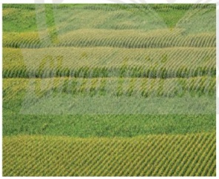
a. Khai thác tài nguyên đất
- Bắc Mỹ có nhiều đồng bằng rộng lớn, đất đai màu mỡ và được khai thác thác từ rất lâu để trồng trọt. Sản xuất nông nghiệp được tiến hành chuyên canh trong các trang trại lớn. Tuy nhiên do thời gian dài sử dụng phân hóa học lớn nên đất đai bị thoái hóa.
Hình 15.1. Cánh đồng ngô ở Hoa Kỳ
Bắc Mỹ khai thác tài nguyên đất theo hướng bền vững như thế nào ?

Slide 12
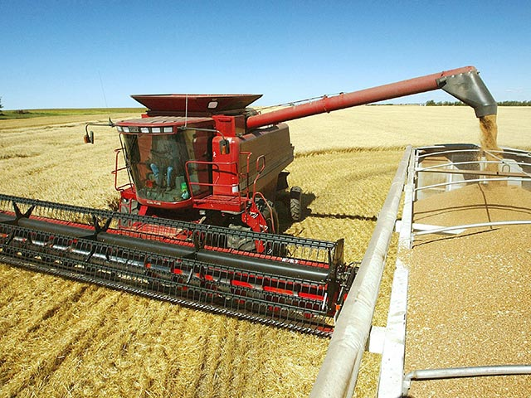
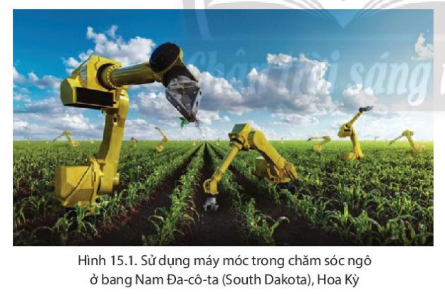
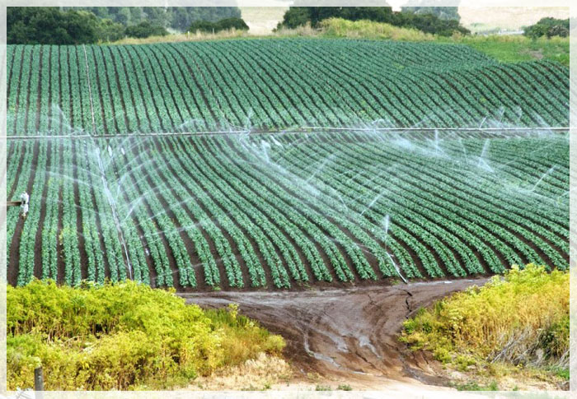
a. Khai thác tài nguyên đất
Các nước bắc Mỹ đẩy nhanh việc phát triển “nông nghiệp xanh”, ứng dụng khoa học kỹ thuật đem lại năng suất cao và bảo vệ tài nguyên đất.
Sử dụng máy móc trong chăm sóc ngô ở Hoa Kỳ

Slide 13
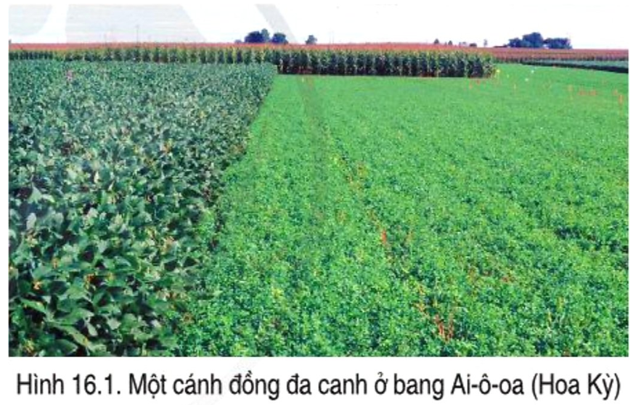
a. Khai thác tài nguyên đất
- Đa canh và luân canh, bảo vệ tài nguyên đất, kết hợp chăn nuôi, trồng trọt và sản xuất nông lâm kết hợp.
Một cánh đồng đa canh ở bang Ai-ô-oa (Hoa Kì)

Slide 16
a. Khai thác tài nguyên đất
Áp dụng khoa học - kỹ thuật hiện đại kết hợp với các phương thức khai thác đa canh và luân canh, trồng trọt kết hợp chăn nuôi, tăng cường sử dụng nguồn phân bón sinh học nên năng suất lao động vẫn rất cao, đồng thời bảo vệ và chống thoái hóa đất.

Slide 17
b. Khai thác tài nguyên nước

Slide 18
+ Nhóm 2: Tìm hiểu về phương thức con người khai thác bền vững tài nguyên nước.
1. Nguồn nước được sử dụng vào những lĩnh vực gì?
2. Nguyên nhân ô nhiễm nước ở Bắc Mỹ và nêu biện pháp để giải quyết?

Slide 19
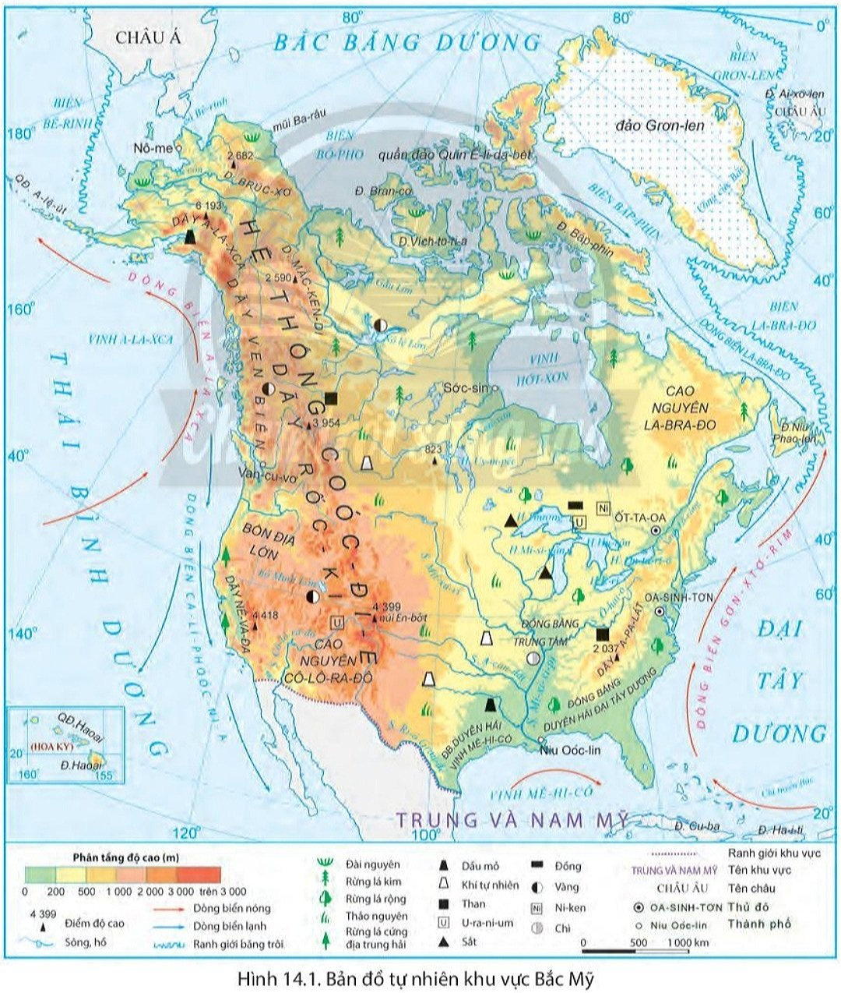
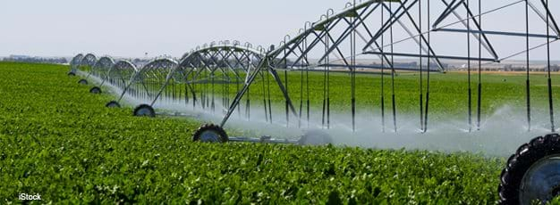
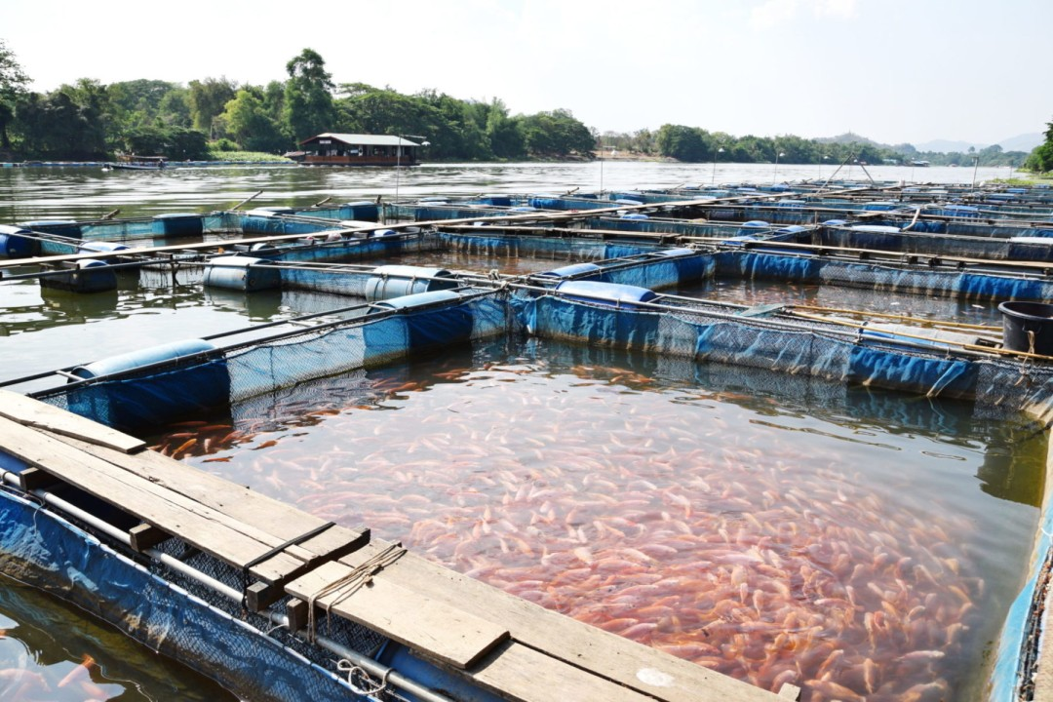
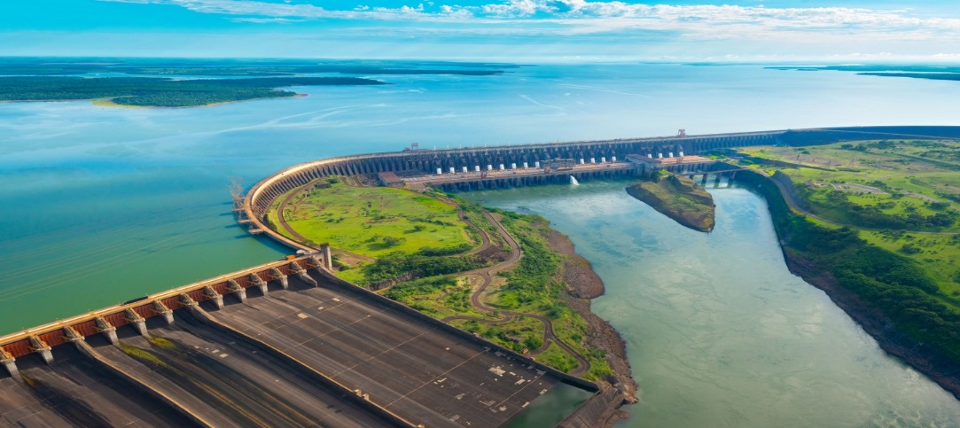
b. Khai thác tài nguyên nước
- Bắc Mỹ có nguồn nước ngọt rất dồi dào do có nhiều sông và hồ lớn.
+ Nguồn nước được sử dụng tổng hợp trong nhiều lĩnh vực
S.Mit-xu-ri
S.Mi-xi-xi-pi
Thủy điện
Giao thông đường thủy
Bản đồ tự nhiên khu vực Bắc Mĩ
Sản xuất nông nghiệp
Nuôi trồng thủy sản

Slide 20
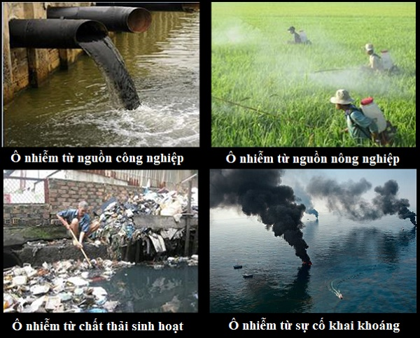
NGUYÊN NHÂN

Slide 21
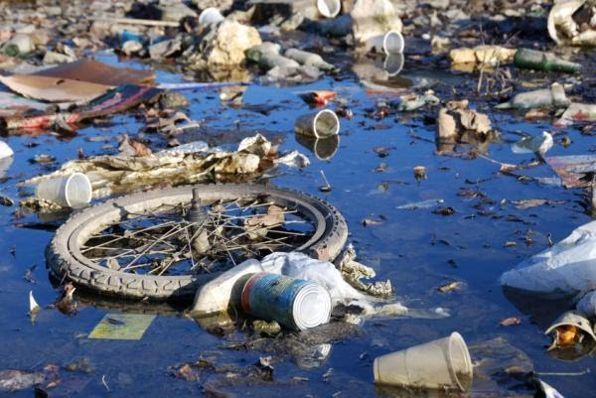
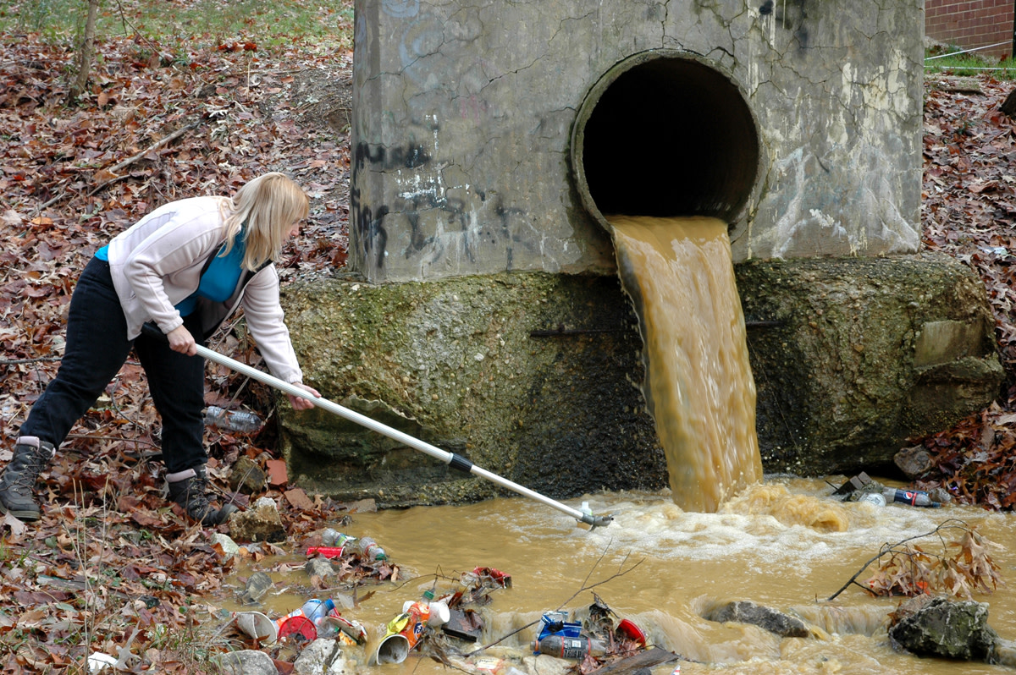
Việc khai thác quá mức cùng lượng chất thải rất lớn trong sản xuất và sinh hoạt đã làm ô nhiễm nguồn nước.

Slide 22
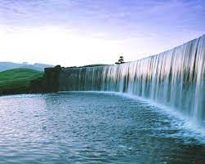
BIỆN PHÁP
Cục quản lí nước sạch ở Bắc Mỹ

Slide 23
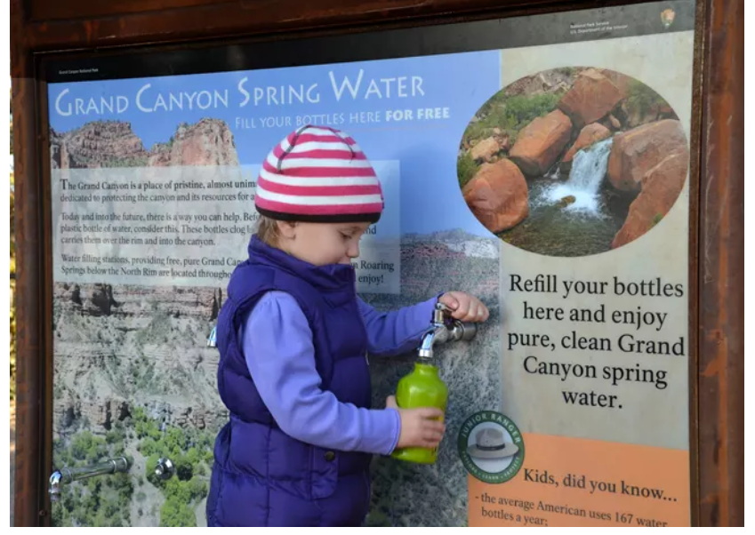
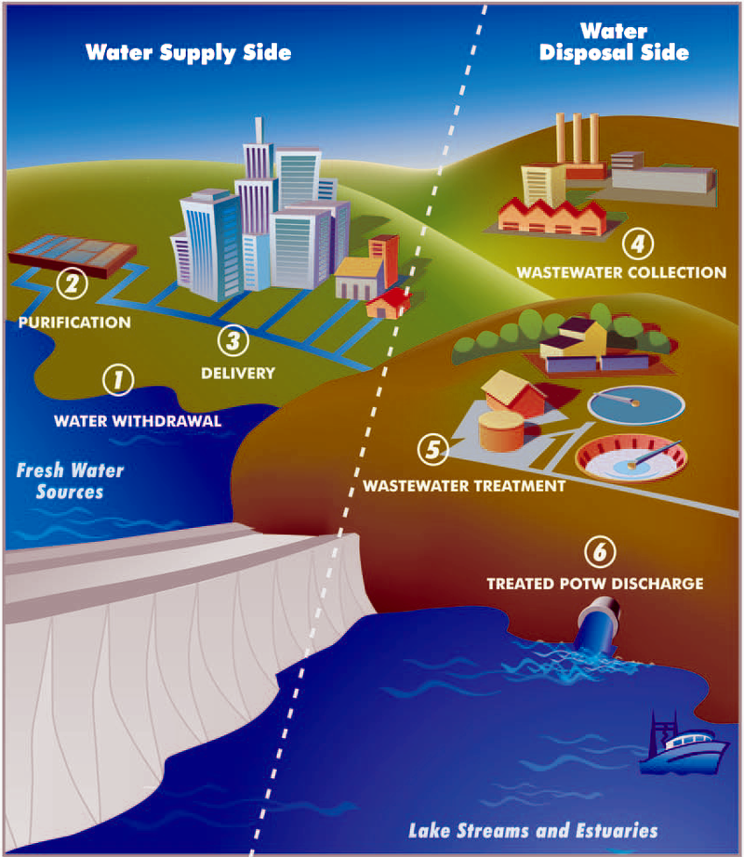
Các nước Bắc Mỹ đã đề ra những quy định rất chặt chẽ về việc xả thải, chú trọng tiết kiệm nguồn nước ngọt trong sản xuất và sinh hoạt.
Các trạm đổ đầy chai nước tại Công viên Quốc gia Grand Canyon cung cấp cho du khách nước suối trong lành.
Chu trình nước đô thị điển hình mô tả hệ thống lọc nước uống và xử lý nước thải đô thị .

Slide 24
BIỆN PHÁP
Quản lí nước sạch toàn cầu

Slide 25
b. Khai thác tài nguyên nước
- Đề ra những quy định chặt chẽ về việc xả thải. Tiết kiệm nguồn nước ngọt trong sản xuất và sinh hoạt.

Slide 26
c. Khai thác tài nguyên khoáng sản

Slide 27
+ Nhóm 3: Tìm hiểu về phương thức con người khai thác bền vững tài nguyên khoáng sản.
1. Kể tên các loại khoáng sản ở Bắc Mỹ?
2. Trình bày sự thay đổi trong việc sử dụng tài nguyên khoáng sản ở Bắc Mỹ?

Slide 28
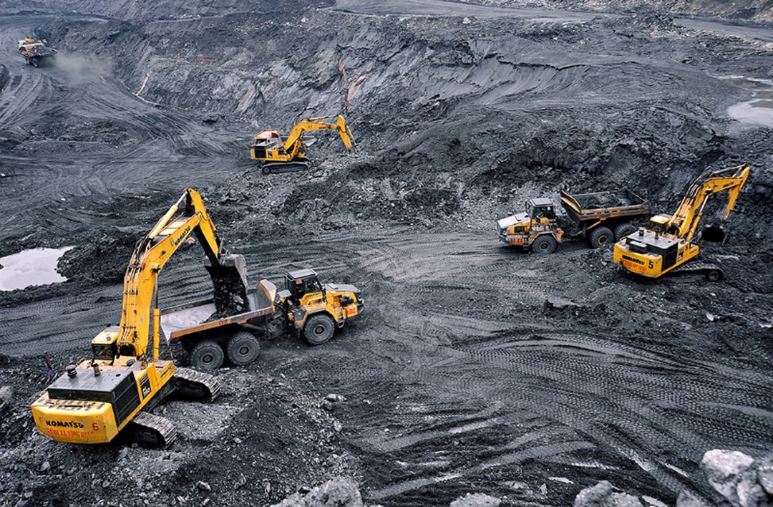
Khai thác than ở Bắc Mỹ

Slide 29
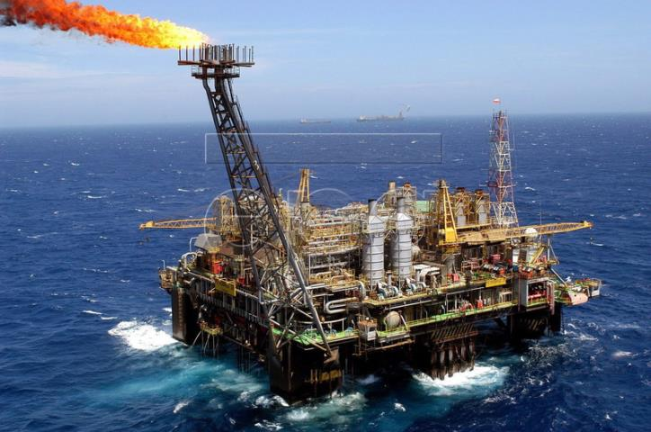
Khai thác dầu mỏ ở Bắc Mỹ

Slide 30
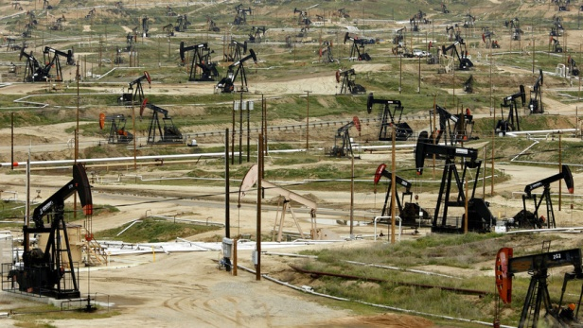
Lọc dầu và khí đốt ở Bắc Mỹ

Slide 31
c. Khai thác tài nguyên khoáng sản
+ Bắc Mỹ có nguồn tài nguyên khoáng sản dồi dào, phong phú nhưng khai thác theo quy mô lớn và sử dụng không hợp lí.
=> ô nhiễm môi trường và khoáng sản dần cạn kiệt.
Hình 14.1. Bản đồ tự nhiên khu vực Bắc Mĩ

Slide 32
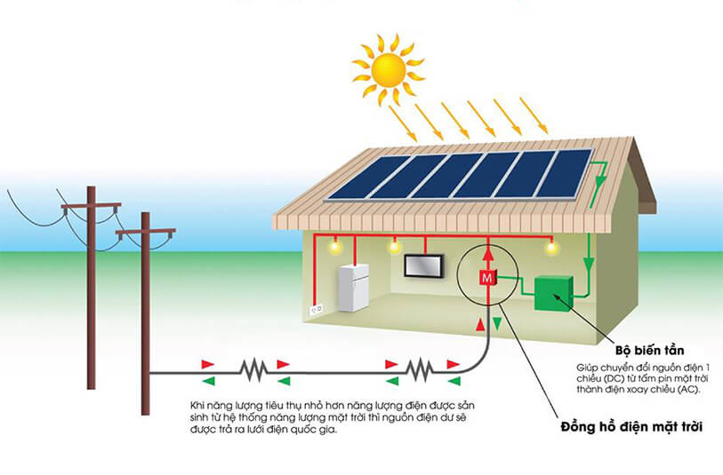
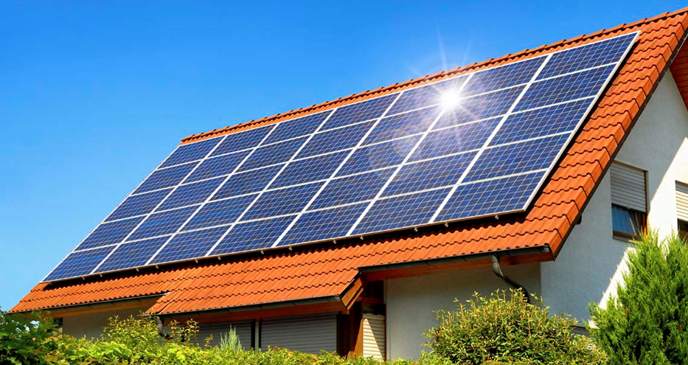
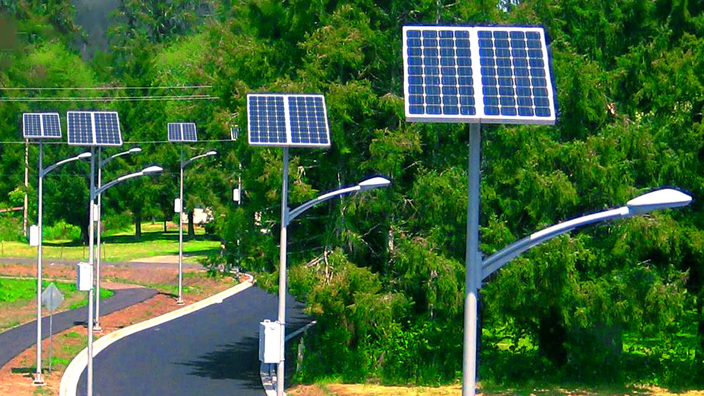
c. Khai thác tài nguyên khoáng sản
+ Biện pháp sử dụng tiết kiệm và hiệu quả tài nguyên khoáng sản, đồng thời đẩy mạnh sử dụng các nguồn năng lượng tái tạo.
Notes:
- Khai thác trên cơ sở đánh giá trữ lượng tài nguyên, nhu cầu sử dụng trong nước, các tác động kinh tế - xã hội và môi trường.
- Áp dụng công nghệ hiện đại để khai thác hiệu quả, giảm thiểu tối đa thất thoát tài nguyên và mức độ tổn hại môi trường.
- Sử dụng tiết kiệm, hạn chế xuất khẩu nguyên, nhiên liệu thô hoặc sơ chế, phát triển các nguyên vật liệu thay thế và năng lượng tái tạo.
- Tăng cường nhập khẩu một số loại nguyên, nhiên liệu để tiết kiệm.

Slide 33
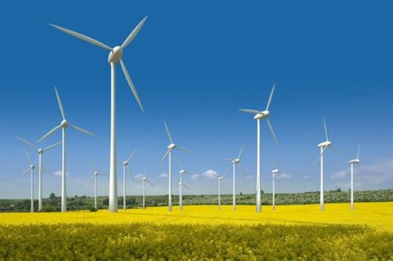
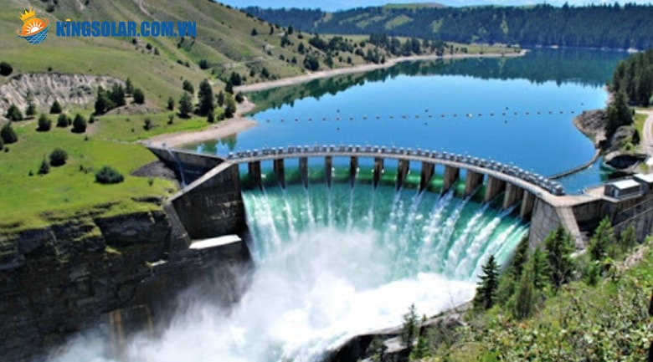
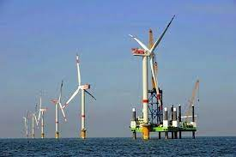
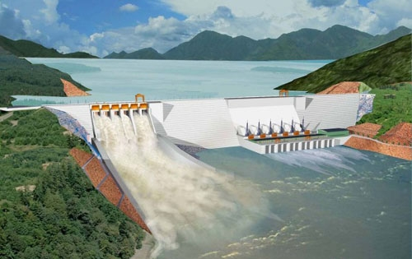
Năng lượng gió
Năng lượng nước

Slide 34
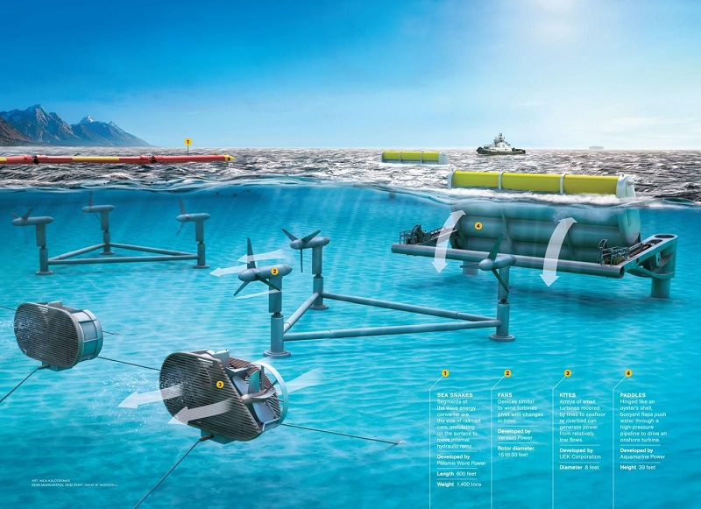
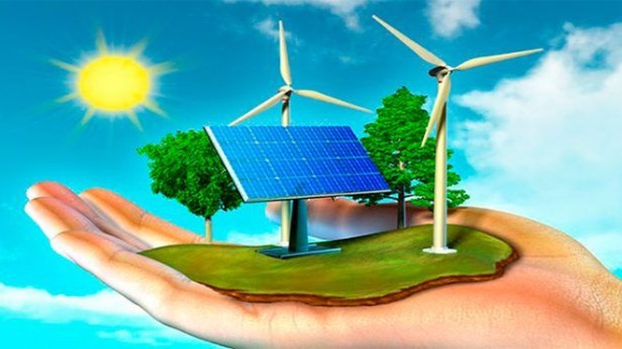
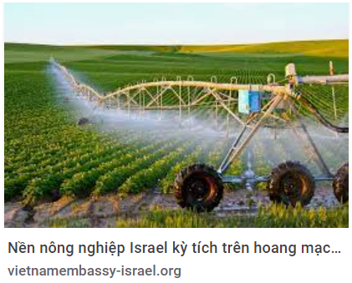
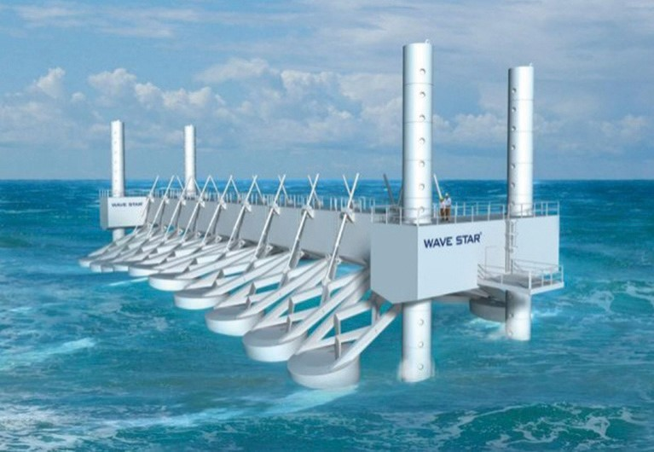
Năng lượng thủy triều
Tác động của con người đến thiên nhiên

Slide 35
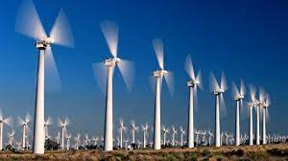
Năng lượng sạch

Slide 36
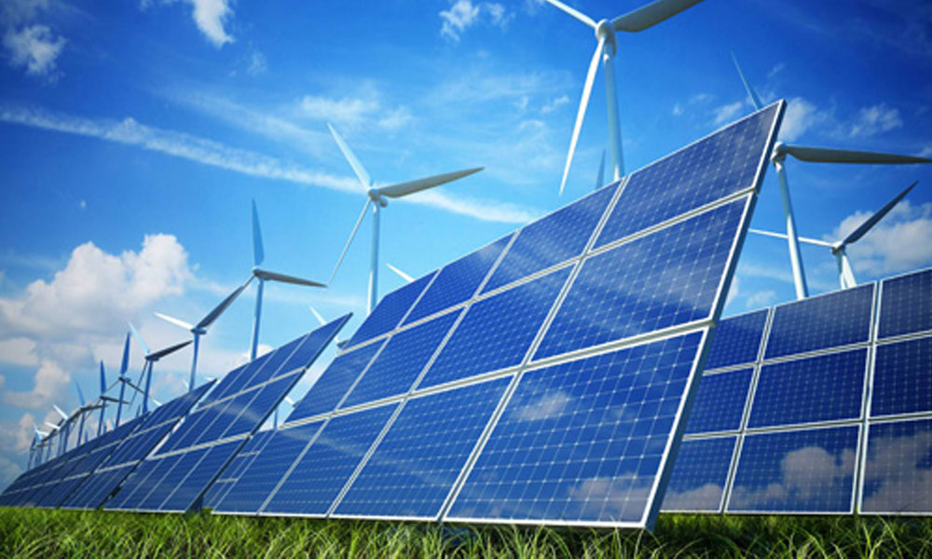
Năng lượng tái tạo

Slide 37
c. Khai thác tài nguyên khoáng sản
- Các nguồn năng lượng tái tạo, năng lượng sạch đang được sử dụng thay thế dần cho nguồn năng lượng hóa thạch.

Slide 38
d. Khai thác các tài nguyên khác

Slide 39
+ Nhóm 4: Tìm hiểu về phương thức con người khai thác bền vững tài nguyên rừng, tài nguyên biển.
Kể tên các loại rừng ở Bắc Mỹ?
Rừng và sinh vật biển ở Bắc Mỹ được khai thác như thế nào?
3. Nêu những biện pháp các quốc gia sử dụng để bảo vệ rừng và sinh vật biển?

Slide 40
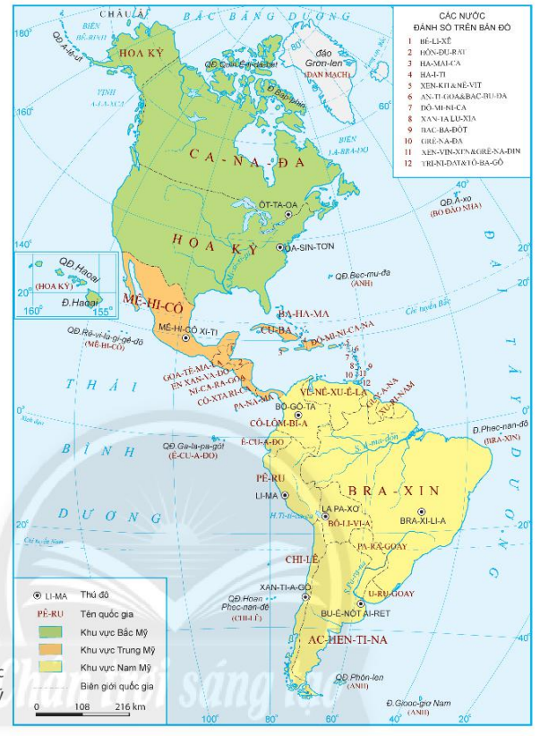
d. Khai thác các tài nguyên khác
* Sinh vật biển:
Bắc Băng Dương
+ Nguồn sinh vật biển rất phong phú và đa dạng.
Đại Tây Dương
+ Các nước Bắc Mỹ quy định rất chặt chẽ về thời gian đánh bắt, kích thước và số lượng hải sản được đánh bắt cho mỗi loại phương tiện cụ thể.
Thái Bình Dương
Hình 13.3. Bản đồ các khu vực của châu Mĩ
Notes:
+ Do tiếp giáp ba đại dương nên Bắc Mỹ có nguồn sinh vật biển rất phong phú và đa dạng.

Slide 41
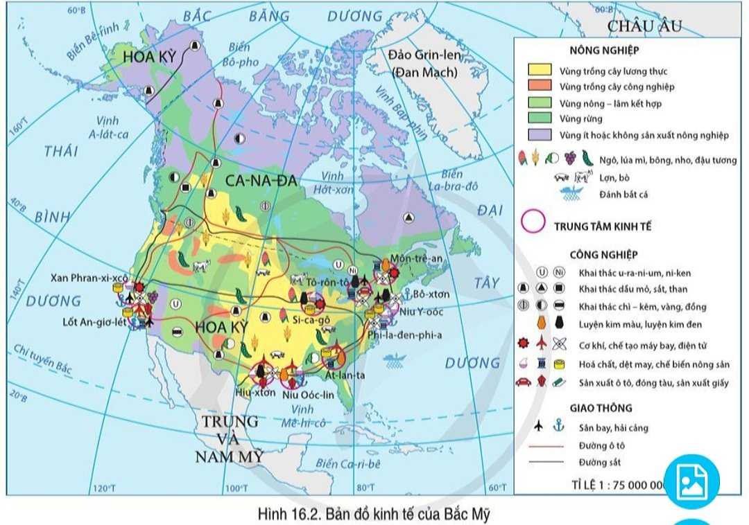
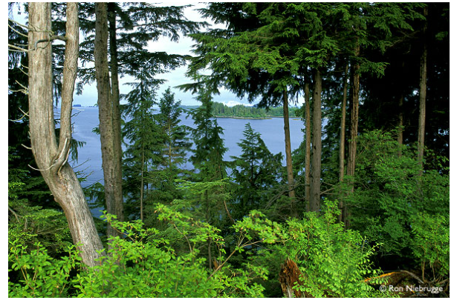
d. Khai thác các tài nguyên khác
* Rừng
+ Bắc Mỹ sở hữu tài nguyên rừng giàu có, nhưng thời gian dài rừng bị khai thác mạnh nên diện tích rừng suy giảm nhanh.
Bản đồ kinh tế của Bắc Mỹ

Slide 42
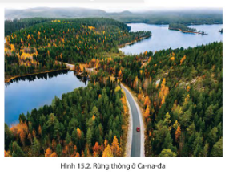
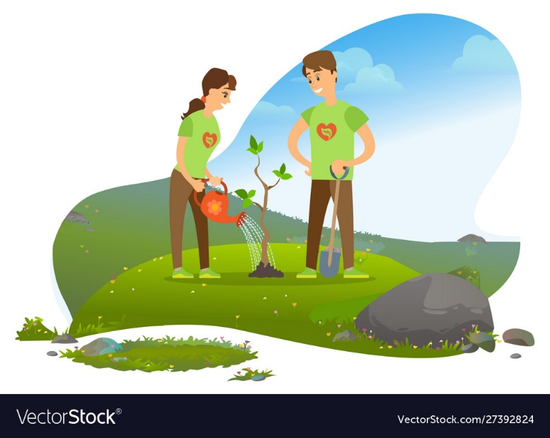
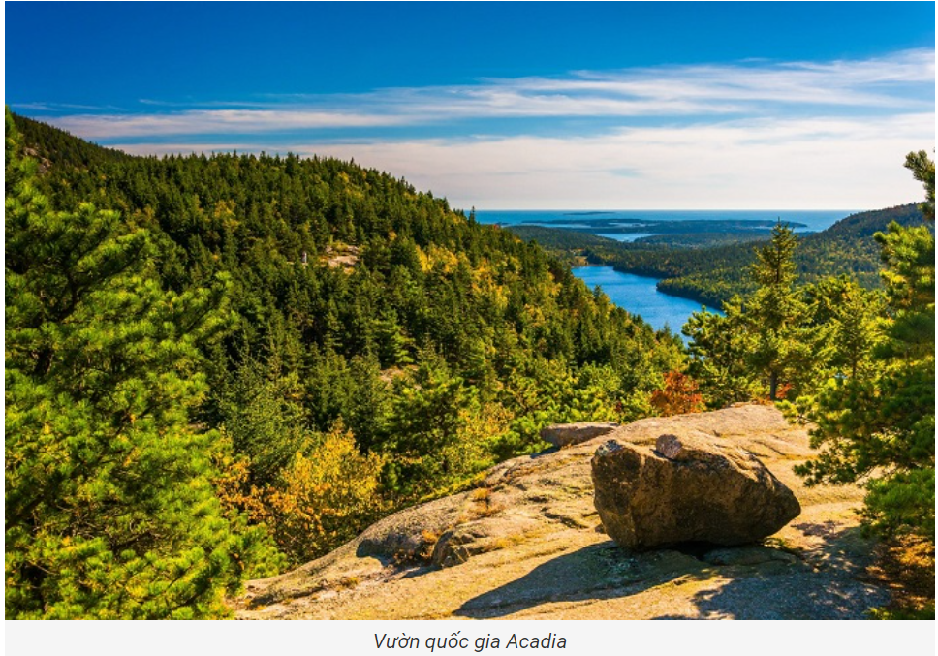
d. Khai thác các tài nguyên khác
* Rừng
+ Hiện nay, Chính phủ đã đưa ra nhiều biện pháp quản lí và khai thác bền vững tài nguyên rừng như: thành lập vườn quốc gia, khai thác chọn lọc,...
Hình 15.2. Rừng thông ở Ca-na-da
Notes:
- Trồng rừng để phục hồi các khu rừng đã mất.
- Áp dụng các phương pháp khai thác rừng bền vững:
+ Khai thác dần trong thời gian dài để rừng có thể tự tái sinh tự nhiên.
+ Khai thác chặt chọn cây theo yêu cầu sử dụng và phù hợp với khả năng tái sinh tự nhiên của rừng.

Slide 43
d. Khai thác các tài nguyên khác
Quy định rất chặt chẽ về thời gian đánh bắt thủy hải sản. Ban hành luật bảo vệ rừng, trồng mới rừng sau khi khai thác.

Slide 44
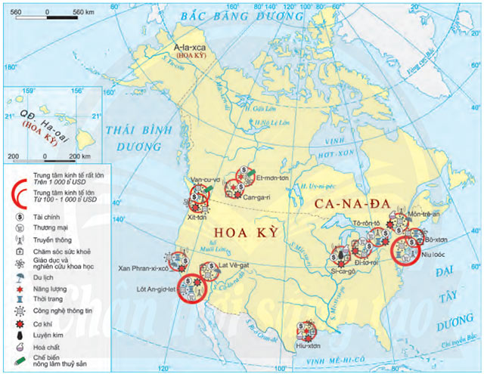
2. Một số trung tâm kinh tế của Bắc Mỹ
Quan sát hình 13.5 em hãy:
- Xác định trên bản đồ các trung tâm kinh tế quan trọng của Bắc Mỹ.
- Kể tên các ngành kinh tế ở một số trung tâm.

Slide 45
2. Một số trung tâm kinh tế của Bắc Mỹ
Giáo dục và nghiên cứu khoa học, cơ khí, công nghệ thông tin, truyền thông
chế biến nông lâm thủy sản, công nghệ thông tin, tài chính
+ Khu vực phía tây ven biển Thái Bình Dương:
Cơ khí, du lịch, giáo dục và nghiên cứu khoa học, thời trang, truyền thông, tài chính.
Tài chính, chăm sóc sức khỏe, công nghệ thông tin, du lịch.
Cơ khí, tài chính, truyền thông, thời trang, thương mại, công nghệ thông tin
Van-cu-vơ
Xít-tơn
Xan Phran-xi-xcô
Lốt-an-giơ-lét.
Lát-Vê-gát

Slide 46
2. Một số trung tâm kinh tế của Bắc Mỹ
+ Khu vực phía Bắc:
Cơ khí, năng lượng, truyền thông, tài chính, chăm sóc sức khỏe.
Chế biến nông lâm thủy sản, năng lượng, tài chính, giáo dục và nghiên cứu khoa học
Ét-mơn-tơn
Can-ga-ri

Slide 47
2. Một số trung tâm kinh tế của Bắc Mỹ
+ Khu vực phía đông và đông bắc ven biển Đại Tây Dương:
Luyện kim đen, ngân hàng, chế biến nông sản, hóa chất, cơ khí.
Truyền thông, hóa chất, tài chính, cơ khí, công nghệ thông tin, du lịch.
Truyền thông, thương mại, thời trang, tài chính, công nghệ thông tin
Công nghệ thông tin, tài chính, giáo dục và nghiên cứu khoa học, cơ khí.
Truyền thông, tài chính, thời trang, thương mại, cơ khí.
Niu-Oóc
Công nghệ thông tin, thời trang, tài chính, giáo dục và nghiên cứu khoa học
Tô-rôn-tô
Môn-trê-an
Si-ca-gô
Bô-xtơn
Đi-tơ-rơi

Slide 48
2. Một số trung tâm kinh tế của Bắc Mỹ
Bắc Mỹ có nhiều trung tâm kinh tế lớn và rất lớn, có cơ cấu ngành đa dạng. Phần lớn các trung tâm phân bố tập trung ở:
+ Khu vực phía đông và đông bắc của Bắc Mỹ: Niu-Oóc, Bô-xtơn, Tô-rôn-tô.
+ Khu vực phía Nam: Hiu-xtơn.
+ Khu vực phía tây: Lốt An-giơ-let.

Slide 49
2. Một số trung tâm kinh tế của Bắc Mỹ
Bắc Mỹ có nhiều trung tâm kinh tế lớn và rất lớn, có cơ cấu ngành đa dạng.

Slide 50
LUYỆN TẬP
Câu 1. Việc khai thác quá mức cùng với lượng chất thải rất lớn trong sản xuất nông nghiệp, công nghiệp và sinh hoạt là nguyên nhân gây ô nhiễm?
A. Tài nguyên đất. B. Không khí.
C. Nguồn nước. D. Biến đổi khí hậu.
Câu 2. Tại sao nguồn tài nguyên sinh vật biển của Bắc Mỹ rất đa dạng?
A. Do vị trí tiếp giáp với ba đại dương lớn.
B. Do có nhiều biển nhỏ xung quanh.
C. Do khí hậu thuận lợi cho sinh vật biển phát triển.
D. Do có nhiều luồng hải lưu.
A

Slide 51
LUYỆN TẬP
Câu 3. Nguyên nhân làm cho đất đai ở Bắc Mỹ bị thoái hóa?
A. Do mưa lớn.
B. Do sử dụng phân hóa học trong thời gian dài.
C. Do sử dụng máy móc trong nông nghiệp.
D. Do trồng quá nhiều vụ trong năm.
B
Câu 4. Vì sao Bắc Mỹ có nguồn nước ngọt dồi dào?
A. Do có nhiều băng tuyết.
B. Do mưa nhiều.
C. Do có nhiều hồ.
D. Do có nhiều sông và hồ lớn.
D

Slide 52
LUYỆN TẬP
Câu 5. Trung tâm kinh tế Lôt An-giơ-let nằm ở khu vực nào của Bắc Mỹ?
A. Phía tây.
B. Phía nam.
C. Phía đông và đông bắc.
D. Phía nam và tây nam.
A
Câu 6. Trung tâm kinh tế nào sau đâu nằm ở phía nam của Bắc Mỹ?
A. Lôt An-giơ-let.
B. Hiu-xtơn.
C. Van-cô-vơ .
D. Niu I-ooc.
B

Slide 53
LUYỆN TẬP
Vì sao các hoạt động kinh tế ở Bắc Mỹ có hiệu quả cao về kinh tế và môi trường ?
Các hoạt động kinh tế ở Bắc Mỹ có hiệu quả cao về kinh tế và môi trường do:
- Con người có những phương thức hợp lí trong khai thác tài nguyên (đất, nước, khoáng sản, sinh vật và rừng), từ đó kinh tế Bắc Mỹ phát triển, trở thành khu vực kinh tế lớn và hiện đại hàng đầu thế giới.
- Bên cạnh việc khai thác, con người đi liền với bảo vệ tự nhiên, bảo vệ môi trường nhằm mục tiêu phát triển bền vững.

Slide 54
VẬN DỤNG
Em hãy tìm hiểu thông tin và giới thiệu với các bạn về một hoạt động sản xuất theo hướng phát triển bền vững ở Bắc Mỹ.
Ngành kinh doanh thuỷ sản ở Bắc Mỹ được sản xuất theo hướng phát triển bền vững:
- Khảo sát kỹ nguồn cung cấp nguyên liệu thuỷ sản có phải từ khai thác hợp pháp hay không.
- Thông cáo lời cam kết về nguồn thực phẩm thuỷ sản từ nguồn nguyên liệu khai thác bền vững hoặc thực phẩm thuỷ sản có đủ điều kiện, giấy phép chứng nhận.
- Giảm việc buôn bán các loài khi xác định nguồn gốc nguyên liệu được sản xuất không theo biện pháp bền vững.

Slide 55
HƯỚNG DẪN TỰ HỌC
Về nhà coi lại các nội dung vừa tìm hiểu.
- Xem và chuẩn bị trước các nội dung còn lại.

